Slide 1
Penyakit Kongenital Sistem Pencernaan
Riau Roslita

Slide 2
ATRESIA BILIER
Ns. Riau Roslita, M.Kep., Sp.Kep.An

Slide 3
DEFINISI
Atresia bilier merupakan tidak adanya atau kecilnya lumen pada sebagian atau keseluruhan traktus bilier ekstrahepatik yang menyebabkan hambatan aliran empedu.
Akibatnya di dalam hati dan darah terjadi penumpukan garam empedu dan peningkatan bilirubin direk.
Atresia bilier dapat berlanjut menjadi serosis hepatis, kegagalan hati serta kematian anak dalam usia 2 tahun pertama kehidupan.

Slide 4
ETIOLOGI
Etiologi AB masih belum diketahui dengan pasti.
Sebagian ahli → faktor genetik ikut berperan yang dikaitkan dengan adanya kelainan kromosom trisomi 17,18 & 21.
Pendapat lain → AB terjadi akibat proses inflamasi yang merusak duktus bilier, bisa karena infeksi atau iskemi.

Slide 5
ANATOMI SISTEM BILIER
Terletak di dalam fossa dari permukaan visceral hati.
Berbentuk seperti buah pir dengan panjang 7-10 cm
Merupakan membran berotot yang terbagi menjadi 3 bagian: fundus, badan & leher empedu.

Slide 6
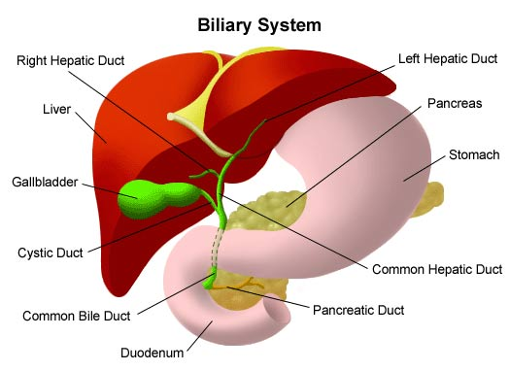
Duktus sistikus. Panjang + 3,5 cm, berjalan dari leher kandung empedu bersambung dengan duktus hepatikus membentuk saluran ke duodenum
Duktus hepatikus. Saluran yang keluar dari hepar
Duktus koledokus. Saluran yang membawa empedu ke duodenum

Slide 7
JENIS ATRESIA BILIER
Fetal-embryonic muncul 2 minggu pertama kehidupan yang berhubungan dengan kerusakan kongenital
Postnatal, biasanya ditemukan pada bayi beusia 2-8 minggu. Terjadi akibat inflamasi progresif dari saluran empedu ekstrahepatik yang terjadi setelah lahir

Slide 8
PATOFISIOLOGI
Patofisiologi atresia bilier juga belum diketahui dengan pasti.
Berdasarkan gambaran histopatologik, diketahui bahwa atresia bilier terjadi karena proses inflamasi berkepanjangan yang menyebabkan duktus bilier ekstrahepatik mengalami kemsakan secara progresif.
Pada keadaan lanjut proses inflamasi menyebar ke duktus bilier intrahepatik, sehingga akan mengalami kerusakan yang progresif pula

Slide 9
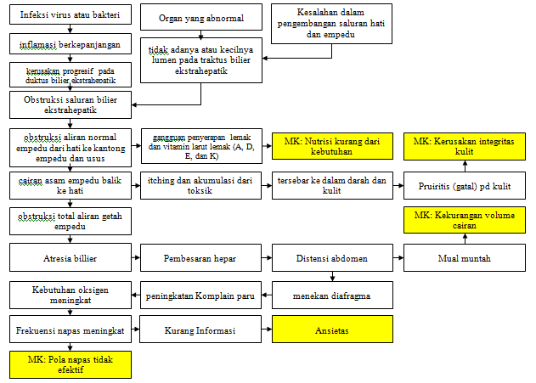

Slide 10
MANIFESTASI KLINIS
1. Ikterus
Usia 2 minggu + 15% bayi masih kuning → peningkatan bilirubun indirek → breastmilk jaundice (ikterus fisiologi).
Ikterus pada usia > 2 minggu → kolestasis → salah satunyaakibat atresia bilier
Urin berwarna gelap (kuning tua)
Warna tinja seperti dempul (putih)
Hepatomegali

Slide 11
Pada beberapa bulan pertama BB normal, pertumbuhan baik & bayi tampak sehat
Splenomegali → telah terjadi fibrosis hati & sirosis bilier
Pada saat usia bayi mencapai 2-3 bulan
Gagal tumbuh & malnutrisi
Asites & pruritus
Rewel

Slide 13
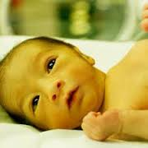
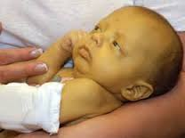

Slide 14
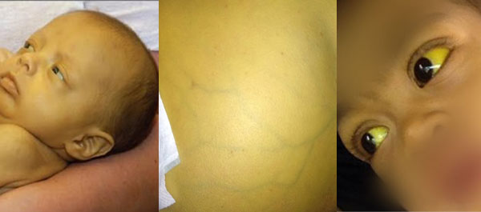

Slide 16
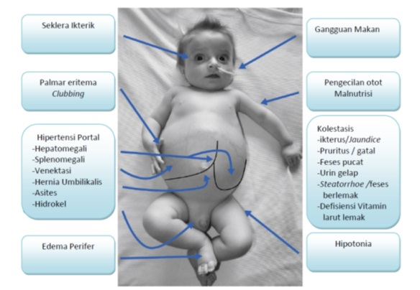

Slide 17
PEMERIKSAAN PENUNJANG
Pemeriksaan laboratorium (darah, urin, tinja)
Kadar bilirubin, SGPT/SGOT
Pemeriksaan ultrasonografi
Bila pada saat atau sesudah minum kandung empedu berkontraksi, maka atresia bilier kemungkinan besar (90%) dapat disingkirkan.
Biopsi hati
Fibrosis portal

Slide 18
PENATALAKSANAAN
Terapi medikamentosa
Fenobarbital 5 mg/kgBB/hari dibagi 2 dosis, per oral → merangsang enzim glukuronil transferase (untuk mengubah bilirubin indirek menjadi bilirubin direk)
Kolestiramin 1 gram/kgBB/hari dibagi 6 dosis → memotong siklus enterohepatik asam empedu sekunder

Slide 19
2. Terapi nutrisi
Pemberian makanan yang mengandung medium chain triglycerides (MCT) untuk mengatasi malabsorpsi lemak.
Penatalaksanaan defisiensi vitamin yang larutdalam lemak

Slide 20
3. Terapi pembedahan (Prosedur Kasai)
Merupakan operasi untuk membuka saluran empedu
Saluran yang rusak di hati (extrahepatic duct) dibuang & menggantikan dengan usus bayi sendiri → sehingga memungkinkan empedu dari hati mengalir ke usus.
Prosedur ini bukan pengobatan → sebagai pendukung tumbuh kembang bayi scr optimal selama beberapa tahun
Prosedur kasai gagal → transplantasi hati dapat dipertimbangkan

Slide 21
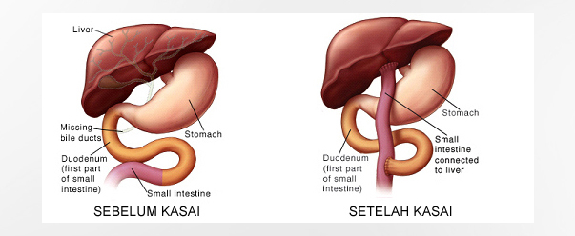
Lanjutan…

Slide 22
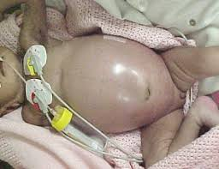
HIRSCHPRUNG’S DISEASE

Slide 23
DEFINISI
Hirschprung’s a/ suatu penyakit akibat obstruksi fungsional yang berupa aganglionis usus, dimulai dari sfingter anal internal kearah proksimal dengan panjang segmen tertentu, setidak-tidaknya melibatkan sebagian rektum. Ditandai dengan tidak adanya sel ganglion di pleksus auerbach dan messner (Kartono, 2004)

Slide 24
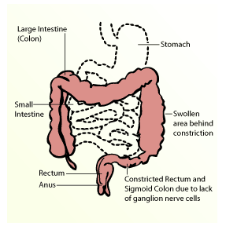
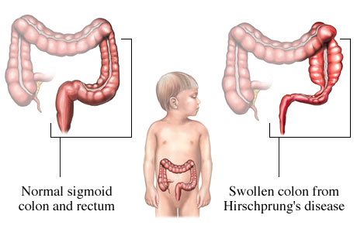

Slide 25
ETIOLOGI
Karena kegagalan sel krista neuralis untuk bermigrasi kedalam dinding suatu bagian saluran cerna bagian bawah termasuk kolon dan rektum.
Akibatnya tidak adanya ganglion parasimpatis didaerah tersebut, shg menyebabkan peristaltik usus menghilang serta dapat menimbulkan terjadinya distensi dan penebalan dinding kolon bagian proksimal yang kemudian menyebabkan gejala obstruktif usus akut, atau kronis tergantung panjang usus yang mengalami aganglion

Slide 26
KLASIFIKASI
Hirsprung segmen pendek → 70% kasus hirsprung,laki-laki : wanita (4:1), segmen aganglionik mulai dari kolon sigmoid, rektum dan anal canal
Hirsprung segmen panjang → jarang ditemukan , 1:1, daerah aganglionik melebihi sigmoid, hampir seluruh kolon aganglionik kolon total

Slide 28
MANIFESTASI KLINIS
Tidak keluarnya mekonium 48 jam pertama setelah lahir
Obstipasi
Distensi Abdomen
Enterokolitis → Diare
Kesulitan makan

Slide 29
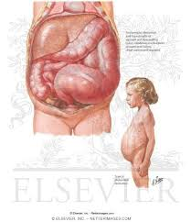

Slide 30
PEMERIKSAAN PENUNJANG
DRE (Digital Rectal Examination)
Pemeriksaan radiologis → foto polos abdomen, Barium enema, anorektal manometry, biopsi hisap

Slide 31
PENATALAKSANAAN MEDIS
Penggunaan pelembek tinja/ irigasi rektum
Tindakan bedah sementara colostomy
Tindakan bedah definitif pull-through

Slide 32
KOMPLIKASI
Resiko peningkatan terjadinya enterokolitis dalam kolon atau usus halus setelah operasi

Slide 33
ASKEP
Pengkajian → riwayat prenatal, riwayat kelahiran, riwayat kesehatan,
pernafasan, Refluks GIT, Eliminasi, Sirkulasi

Slide 34
Dx. Keperawatan
Pre OP
Pola nafas tidak efektif b.d penurunan ekspansi paru
Gangguan keseimbangan cairan dan elektrolit b.d pengeluaran cairan dari muntah yang berlebihan
Gg. Pemenuhan nutrisi b.d intake inadekuat
Perubahan eliminasi BAB b.d perubahan motilitas usus
Ansietas

Slide 35
Next..
POST OP
- Resti gg. Integritas sekitar stoma b.d iritasi, kontak stoma dengan fese

Slide 36
Atresia ani
labiopalatoschizis

Slide 37
TERIMA KASIH

